Slide 1

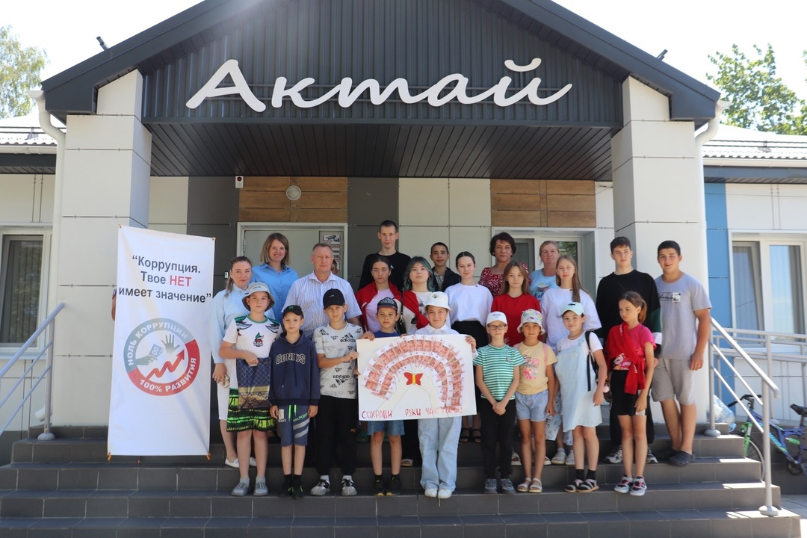
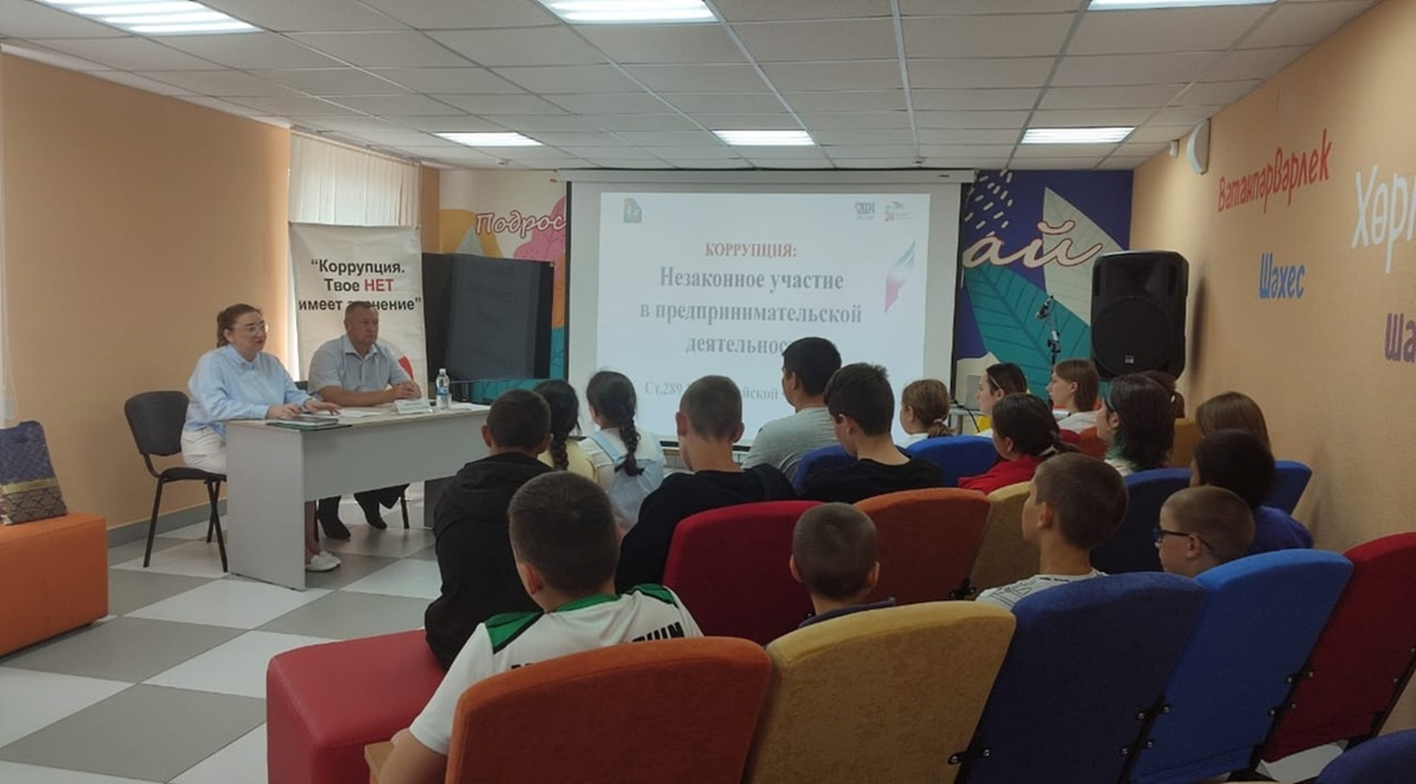
Встреча Главы района с учащимися

Slide 2
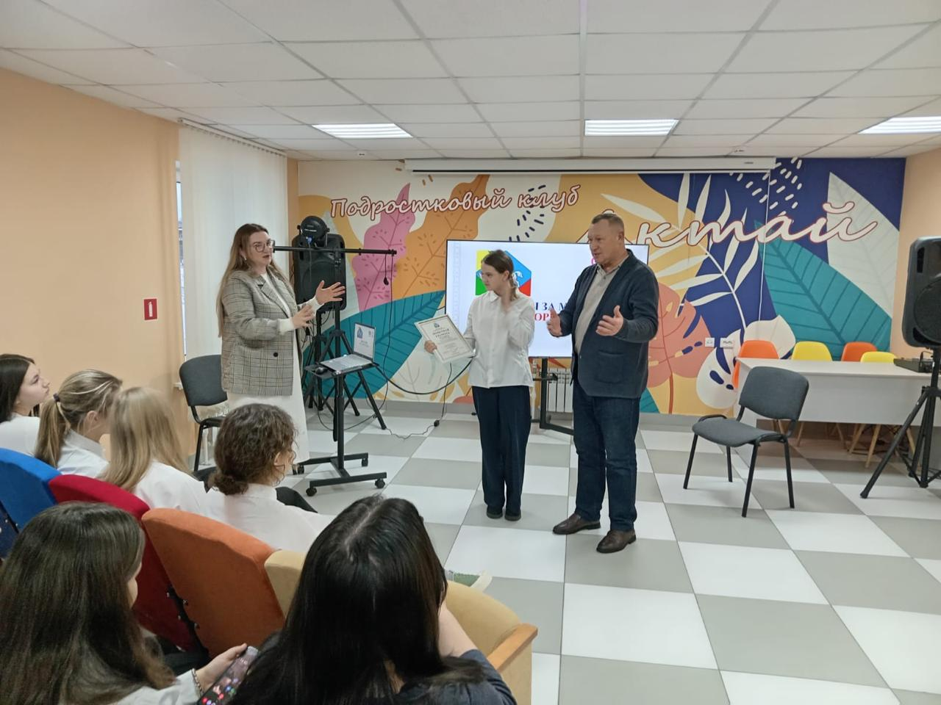
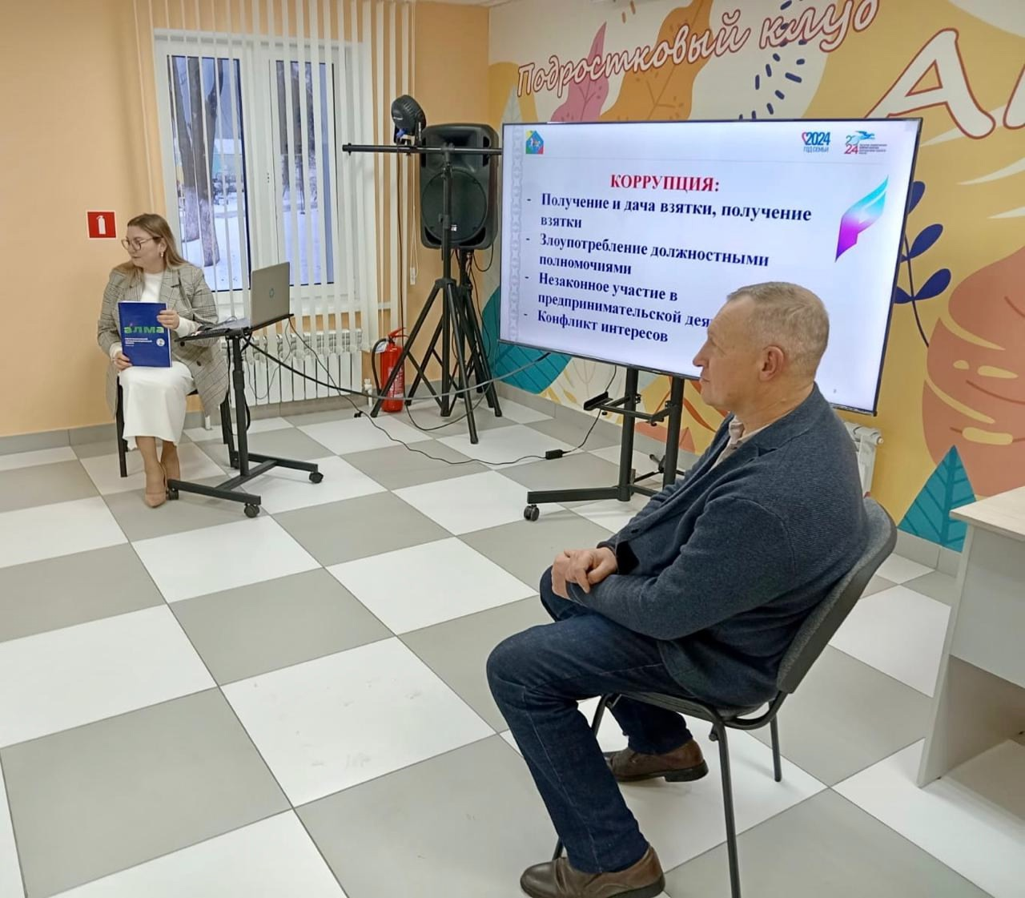
Встреча Главы района с учащимися

Slide 3
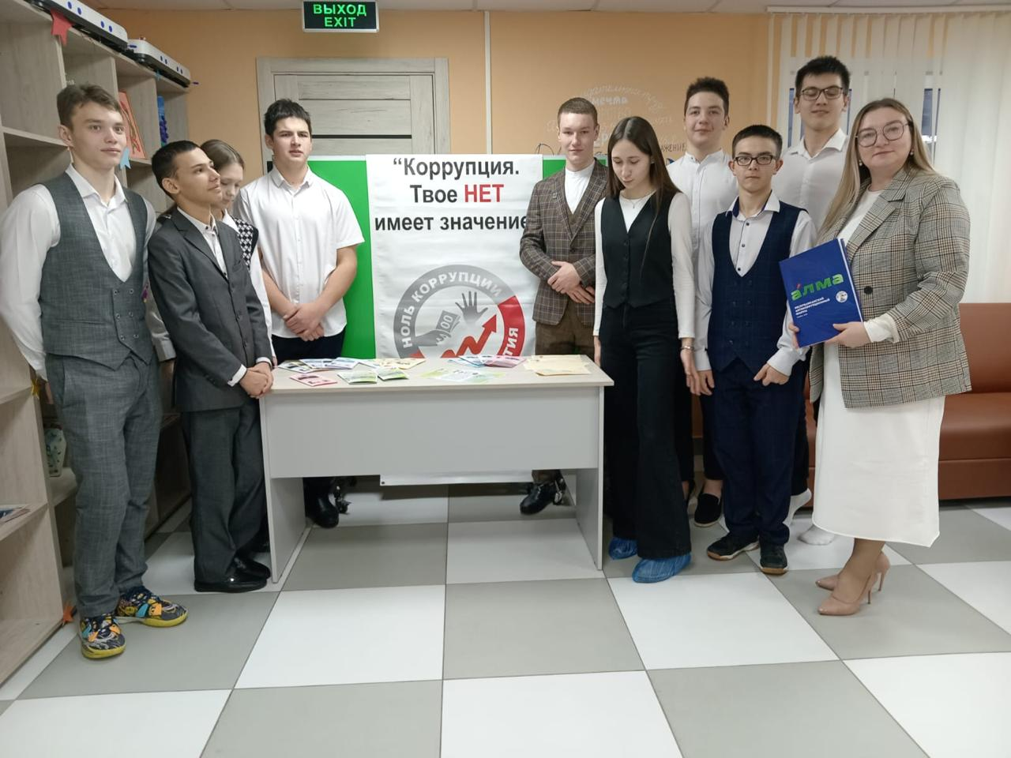
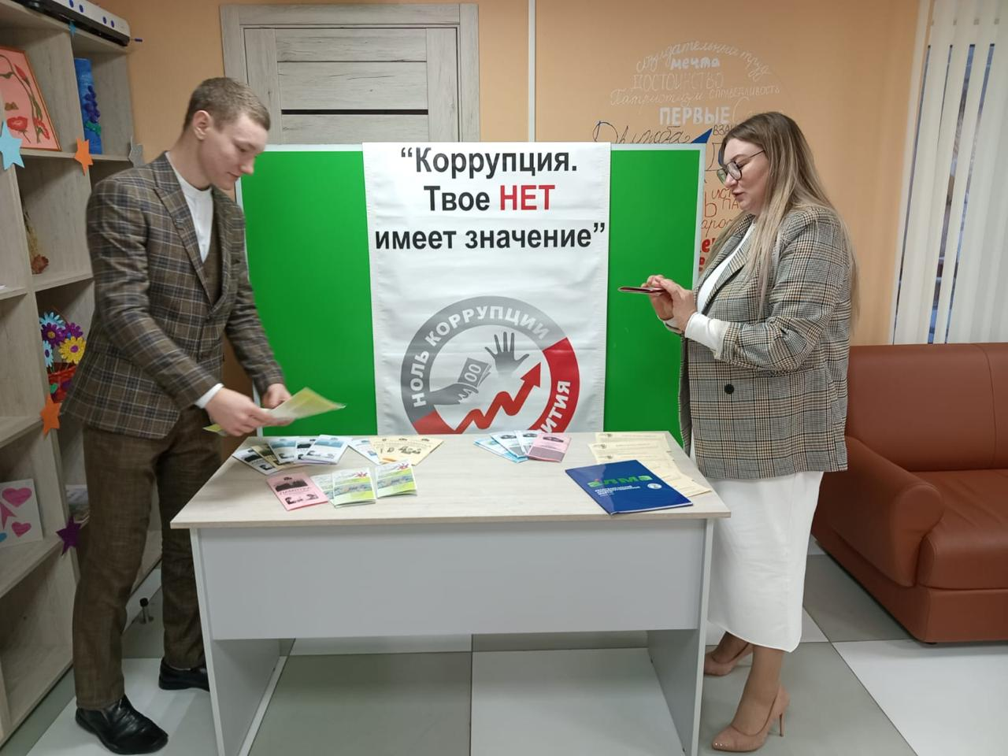
Профилактическая работа помощника

Slide 4
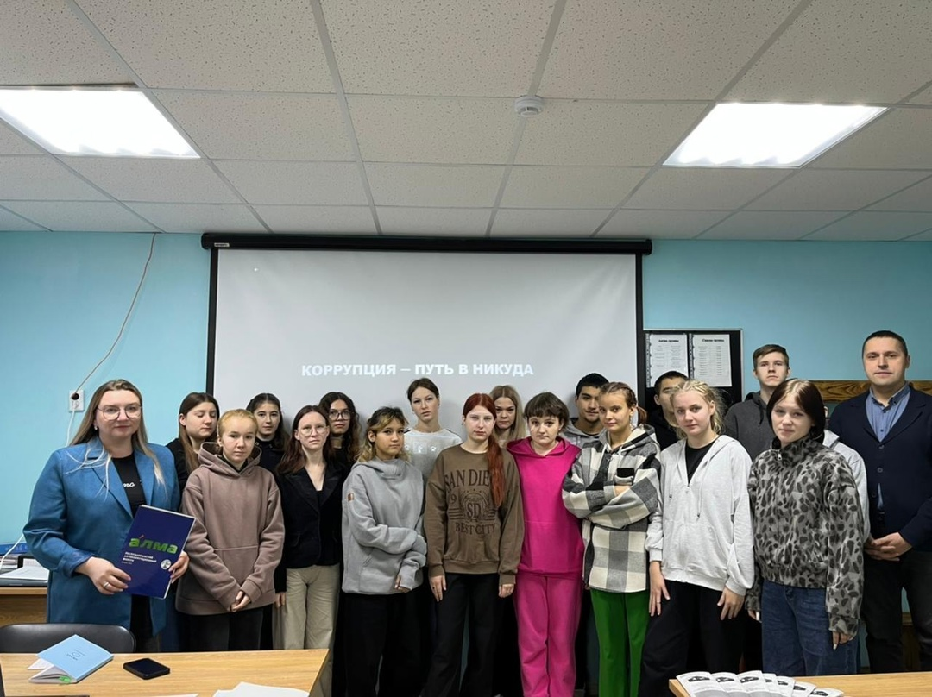
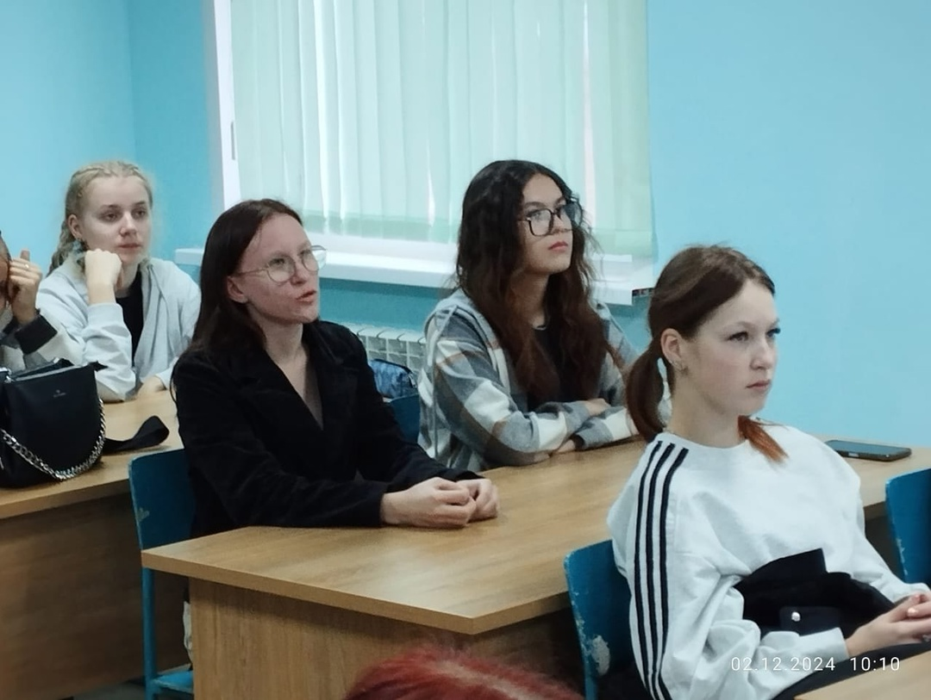
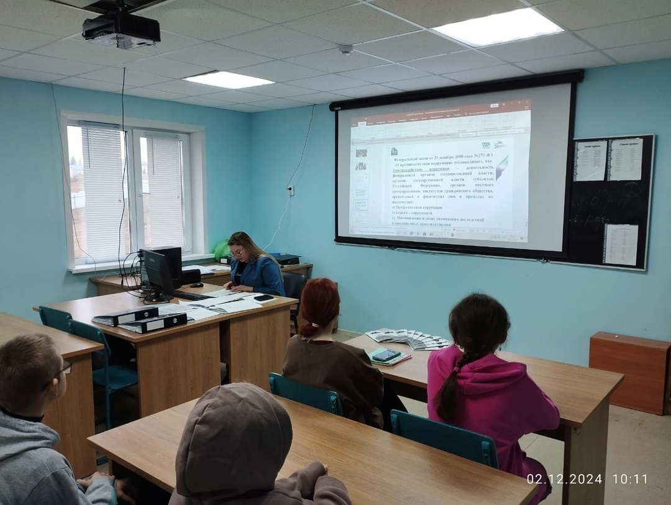
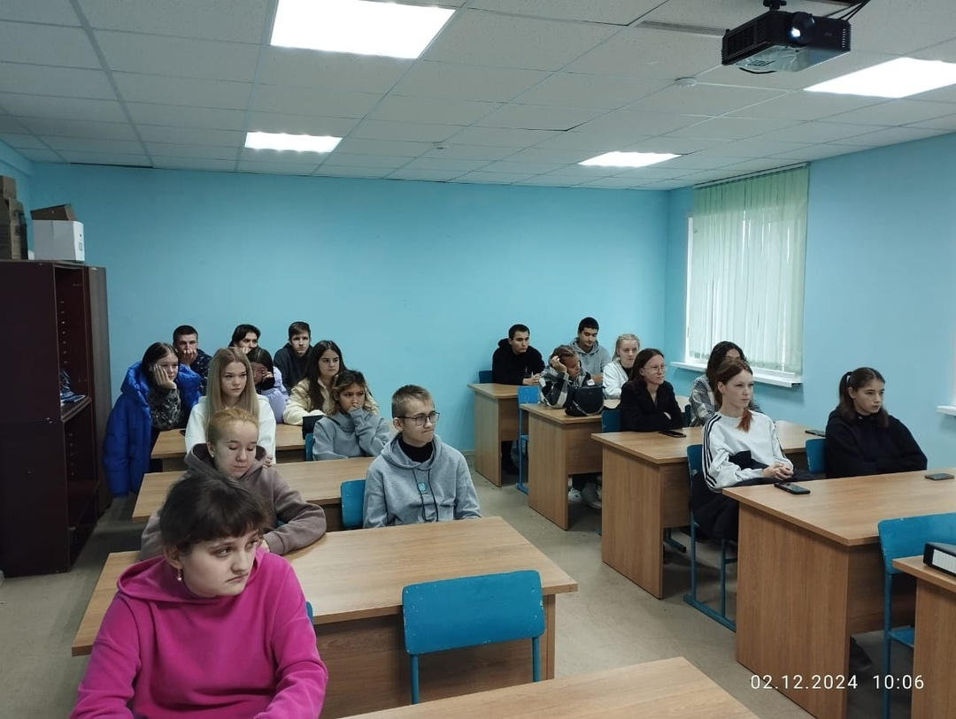
Профилактическая работа помощника

Slide 5
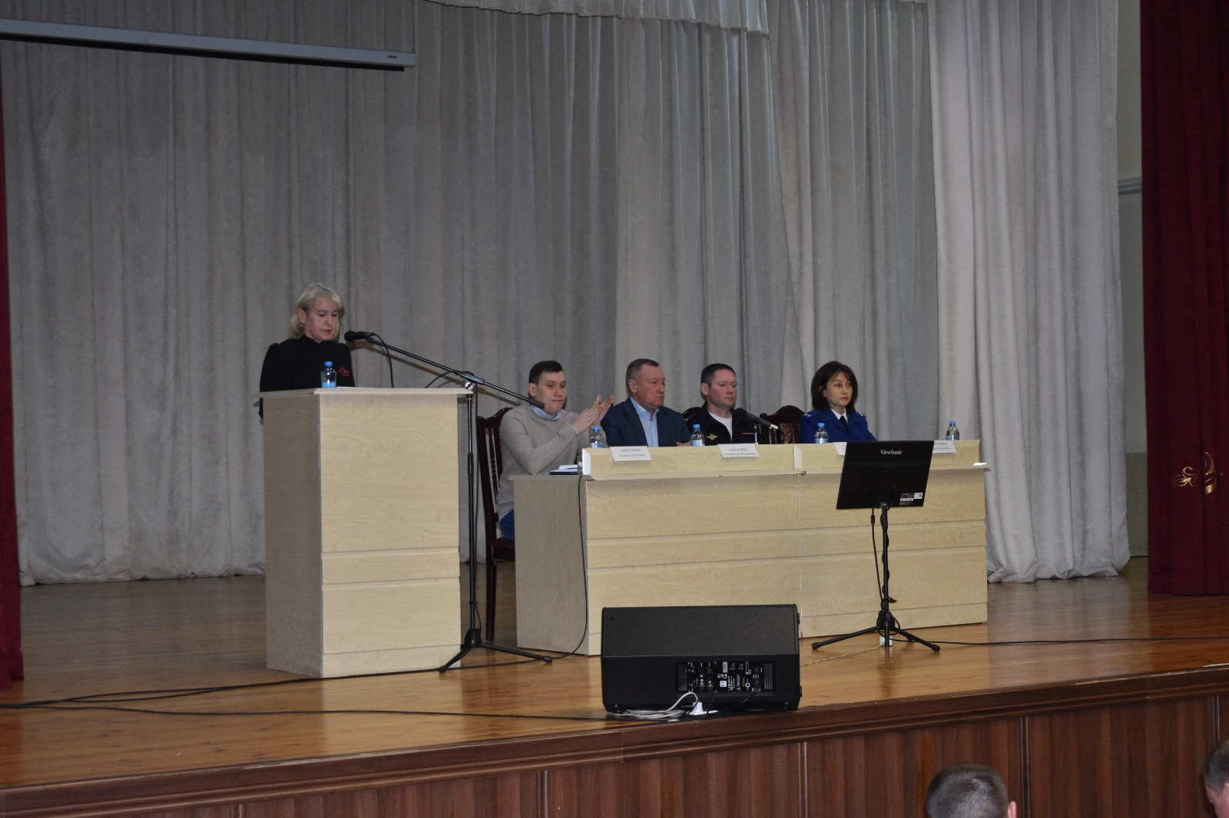
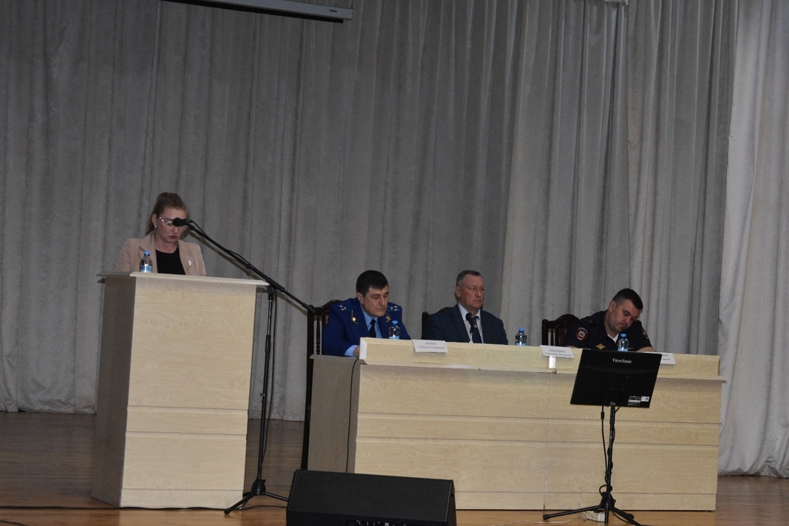
Заседания комиссии

Slide 6
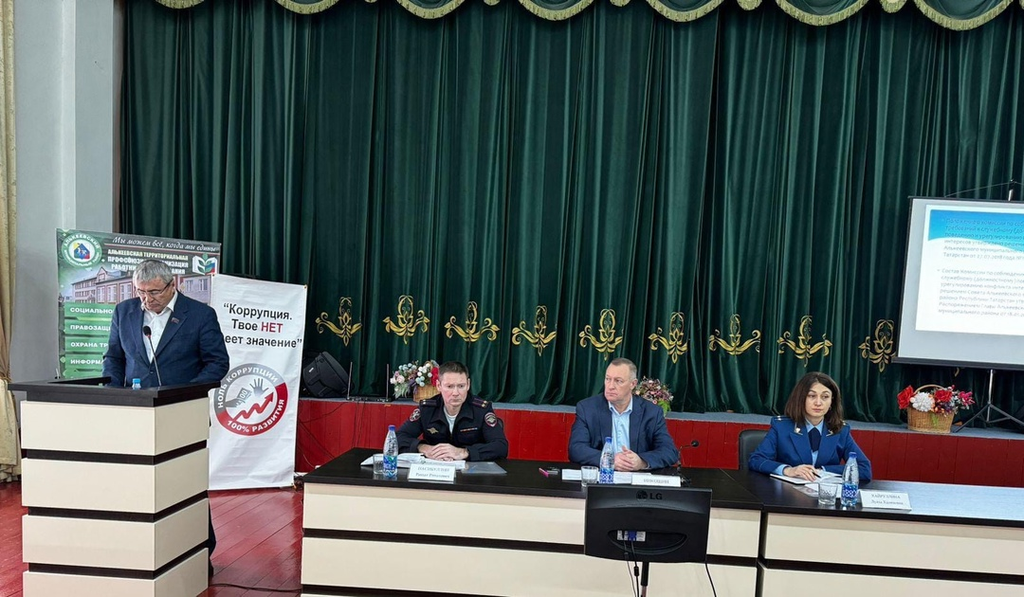
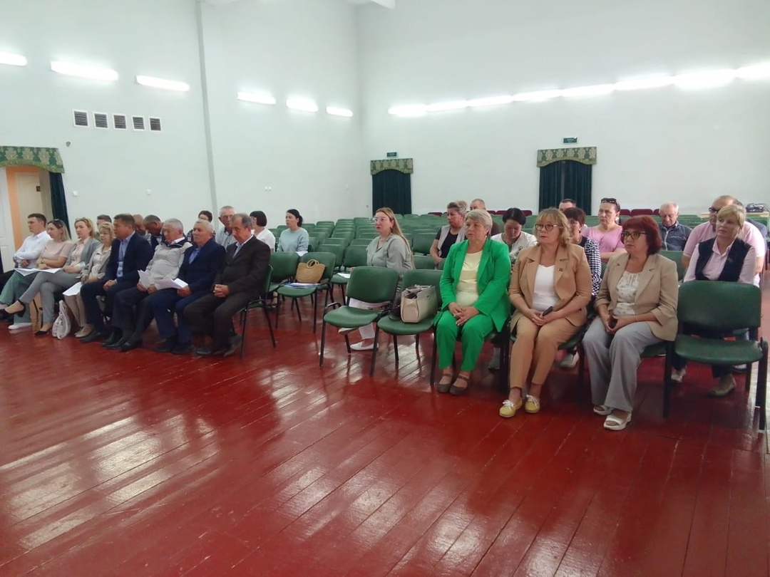
Заседания комиссии

Slide 7
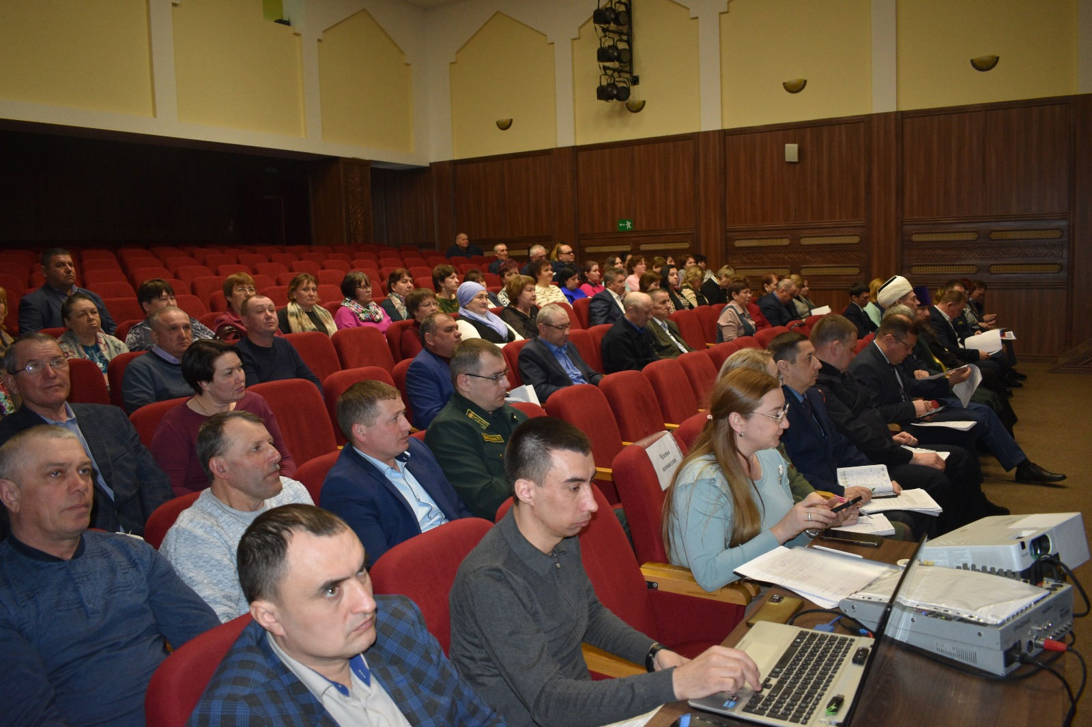
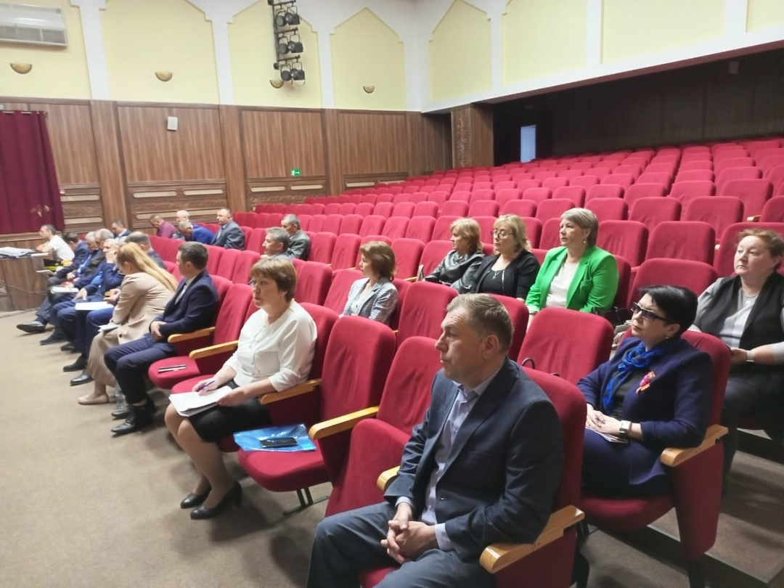
Заседания комиссии

Slide 8
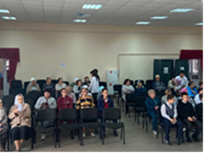
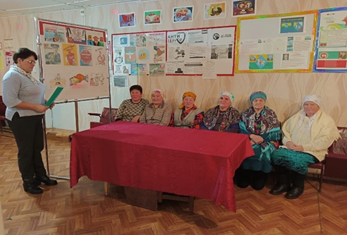
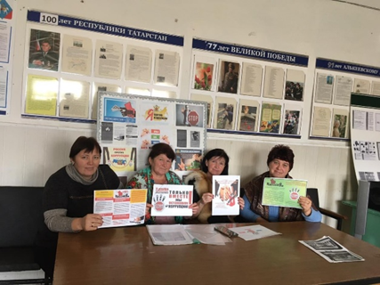
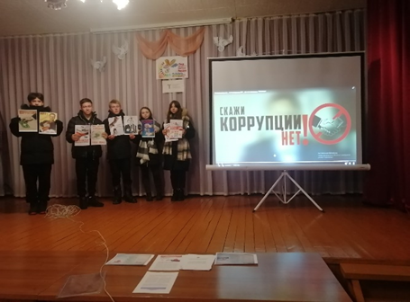
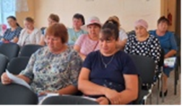
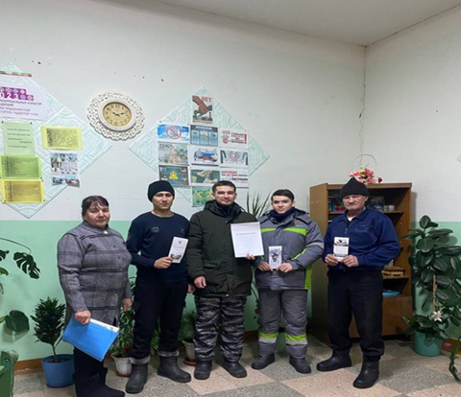
Профилактическая работа с населением

Slide 9
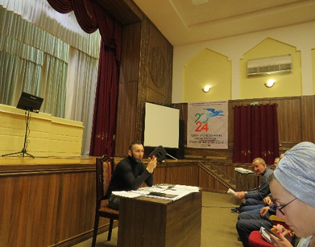
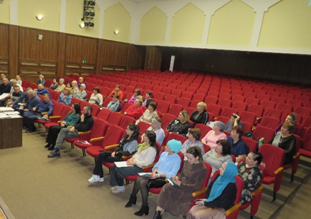
Профилактическая работа с руководителями учреждений культуры

Slide 10
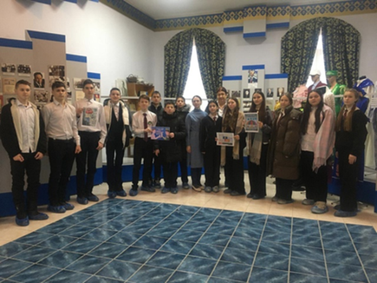
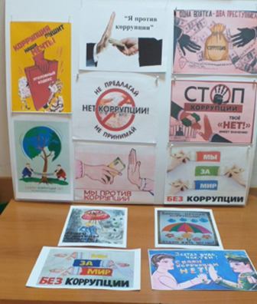
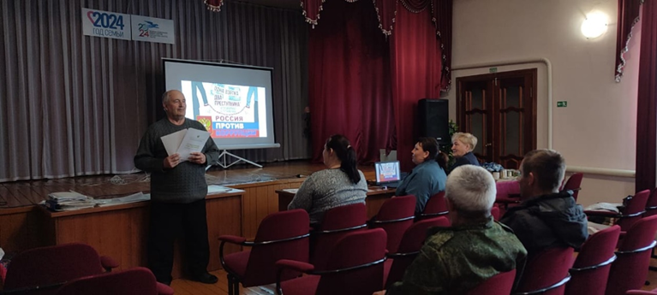
МБУК «Историко-краеведческий музей им. С.М.Лисенкова»
Клуб - музей П.П.Хузангая

Slide 11
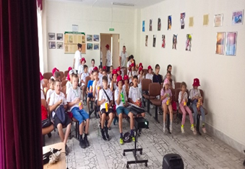
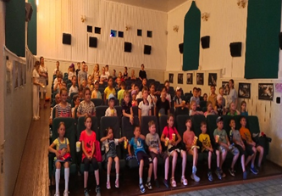
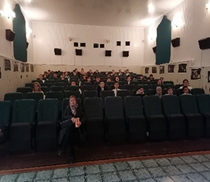
МБУ «Алькеевское киноучреждение»

Slide 12
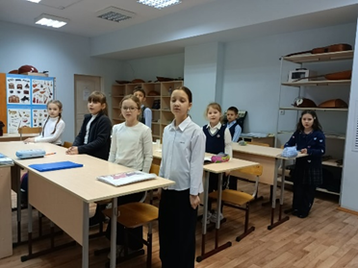

МБО ДО Алькеевская ДМШ

Slide 13
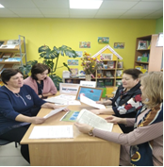
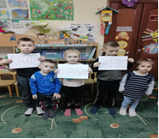
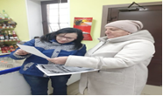
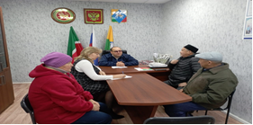
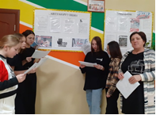
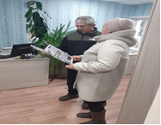
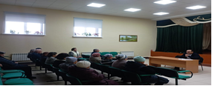
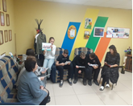
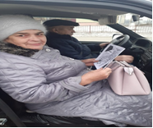
Тяжбердинское СП

Slide 14
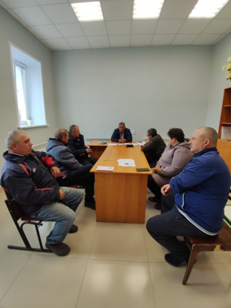
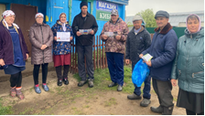
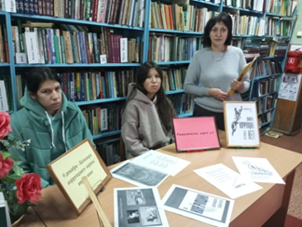
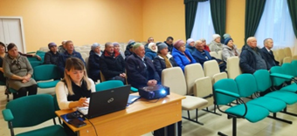
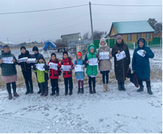
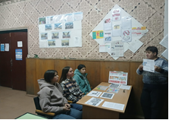
Старочелнинское СП

Slide 15
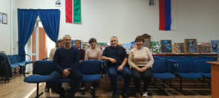
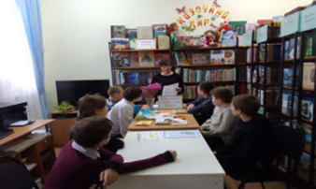
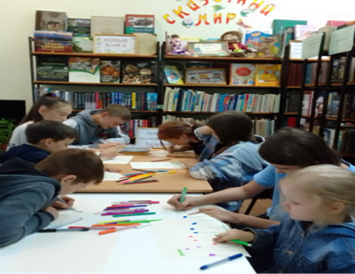
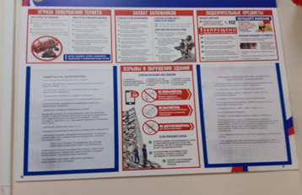
Староматакское СП

Slide 16




Чувашско-Бурнаевское СП

Slide 17




Нижнекачеевское СП

Slide 18






Шибашинское СП

Slide 19








Юхмачинское СП

Slide 20

















Чувашско-Бродское СП

Slide 21







Каргопольское СП

Slide 22






Кошкинское СП

Slide 23







Нижнеалькеевское СП

Slide 24










Салмановское СП

Slide 25






Старосалмановское СП

Slide 26









Старокамкинское СП

Slide 27








Верхнеколчуринское СП

Slide 28



Борискинское СП

Slide 29




Старохурадинское СП

Slide 30



Еженедельный родительский контроль качества питания

Slide 31


Беседы с представителями прокуратуры в коллективах образовательных учреждений

Slide 32


СКАЖЕМ КОРРУПЦИИ НЕТ | КОНКУРС ТВОРЧЕСКИХ РАБОТ "МЫ ПРОТИВ КОРРУПЦИИ"

Slide 33




Процесс конкурса рисунков и сочинений

Slide 34


Антикоррупционное воспитание в начальных классах

Slide 35



Обновление стендов

Slide 36
Распространение листовок, евробуклетов

Slide 37
Распространение листовок, евробуклетов

Slide 38
Распространение листовок, евробуклетов

Slide 39
Распространение листовок, евробуклетов

Slide 40
Распространение листовок, евробуклетов

Slide 41

Распространение листовок, евробуклетов

Slide 42


Распространение листовок, евробуклетов

